Slide 1
حروف الجرّ

Slide 2
الأهداف
1- يعرف حروف الجرّ.
2- يستخدم حروف الجرّ في جمل مفيدة.
3- يضبط ما بعد حرف الجرّ.

Slide 3
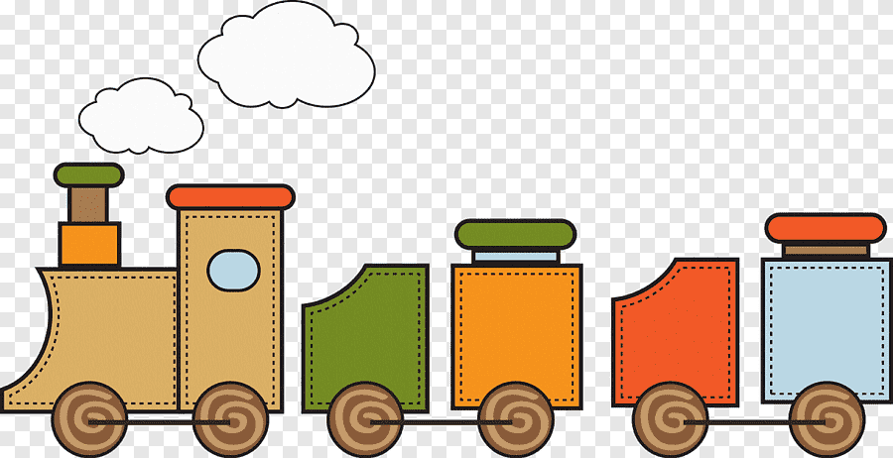
لـِ
كـَ
بــِ
في
من
عن
على
إلى

Slide 4
نشاط (1 )
أقرأُ الْجُمَلَ الآتيةَ وأكتشفُ حرف الجرّ .

Slide 5
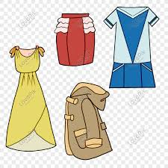
مِن
أَشْتَري مَلابسي مِنَ السّوقِ .

Slide 6
في
وضَعْتُ الْكِتابَ في الْحَقيبَةِ .

Slide 7
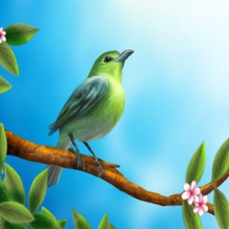
عَلى
وَقَفَ العُصْفورُ على الْغُصْنِ .

Slide 8
عَن
قَرأتُ كِتابًا عَنِ الْأَسدِ .

Slide 9
مِن
خَرَجَ الْولَدُ مِنَ الْبَيْتِ.

Slide 10
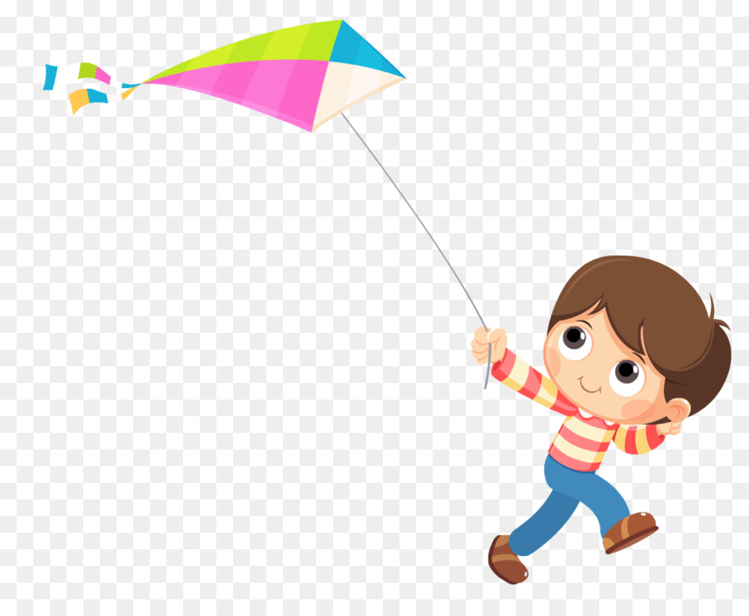
بـِ
رَبَطْتُ الطّيّارةَ بِالخَيطِ .

Slide 11
نشاط (2 )
أكتبُ حَرْفَ الْجَرّ الْمُناسِبَ في الْفَراغِ :
في
1- سَبَحَ الْوَلَدُ ---- الْبِرْكَةِ .
عَنِ
2- أَبتَعِدُ --- الأماكنِ الْخطرةِ .
إِلى
3- ذَهَبَ الطّالِبُ ----المَدْرَسَةِ .

